Slide 1





Journées nationales de l'innovation et de la recherche-action
L’utilisation des TICE dans
l’enseignement des mathématiques
2019-2020
OMAR HASSAN ELMI
Formateur en mathématiques
Centre de Formation de l’Education Nationale
cfeef2016@gmail.com

Slide 2
Contexte
1

Slide 3
Contexte et justification
Les mathématiques développent la rigueur et la prise de décision.
Le numérique favorise la motivation, l’autonomie et la variété des approches.
Depuis 2009, Djibouti intègre les TICE dans son système éducatif.

Slide 4
Questions de recherche
2

Slide 5
Objectifs de la recherche
Objectif général : Étudier l’impact des TICE sur l’enseignement et l’apprentissage des mathématiques.
Objectifs spécifiques :
- Évaluer la plus-value des capsules vidéo.
- Analyser leur influence sur la motivation et les performances.
- Observer la contribution des TICE à la démarche d’investigation.
- Formuler des recommandations pour la formation initiale.

Slide 6
Les hypothèses de recherche
1. Les capsules vidéo influencent positivement les apprentissages.
2. Les TICE renforcent la démarche d’investigation et les travaux pratiques.

Slide 7
3
Cadre théorique et conceptuel

Slide 8

Constructivisme
L’élève construit activement ses connaissances.
Les TICE favorisent l’expérimentation, la manipulation virtuelle et la visualisation des concepts abstraits.
Socio-constructivisme
L’apprentissage est social et collaboratif.
Les outils numériques (forums, vidéos, logiciels) facilitent la co-construction et soutiennent la zone proximale de développement.
La motivation
Les TICE stimulent la motivation et l’engagement des élèves.
Intégration des TICE ( concept central)
Usage réfléchi et planifié des outils numériques pour soutenir les objectifs pédagogiques.
Elle doit être :
  pertinente (en lien avec le contenu),
  efficace (amélioration de la compréhension),
  contextualisée (adaptée aux élèves et au milieu scolaire).

Slide 9
Méthodologie
4

Slide 10
Méthodologie
Approche mixte : quantitative (tests avant/après) et qualitative (observations, entretiens).
Outils : capsules vidéo, Logiciel(GeoGebra, xcas ...), tests écrits.
Population : 4 enseignants, 2 collèges (C1 et C2), classes de 9e année.
Validité : pré-test / post-test, triangulation des données, observation directe.
Inclusion : participation équitable filles/garçons, apprentissage adapté et motivant pour tous.
https://youtu.be/vRPOgw3Sfnk

Slide 11
Résultats
5

Slide 12
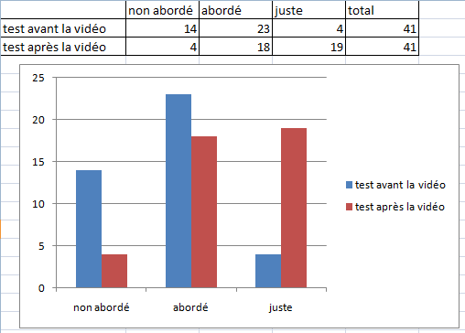
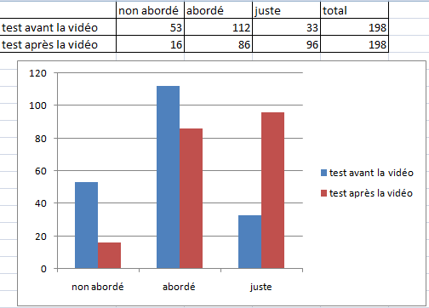
RESULTAT
Thème 1
Thème 2

Slide 13
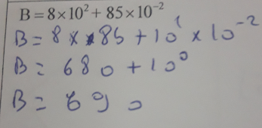
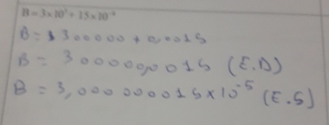
RESULTAT
L’ élève E1 avant la vidéo
L’ élève E1 après la vidéo
On peut avancer que la capsule vidéo améliore la motivation des apprenants et les rend plus actifs, ce qui améliore la qualité de l’apprentissage.

Slide 14
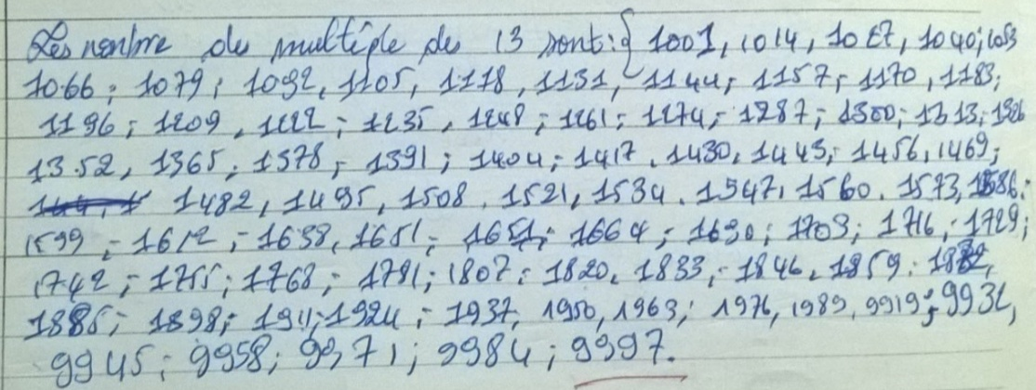
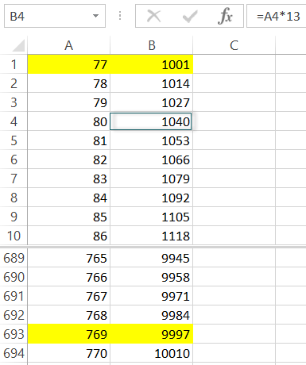
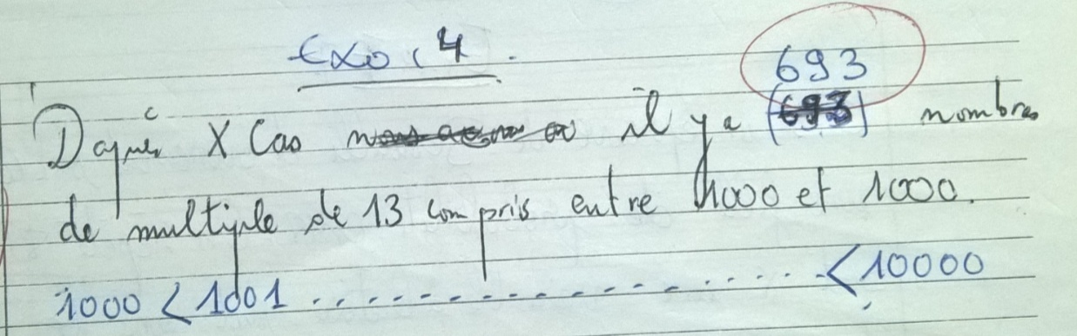
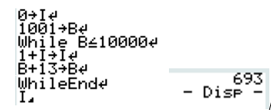
RESULTAT

Slide 15
Leçons apprises et limites
6

Slide 16
Leçons apprises et limites
Aucune œuvre humaine n'est parfaite
Difficultés rencontrées :
  Manque de matériel numérique (ordinateurs, vidéoprojecteurs).
  Maîtrise inégale des TICE par les enseignants.
  Temps limité pour l’expérimentation.
  Difficulté à maintenir une motivation constante chez tous les élèves.
Limites méthodologiques :
  Échantillon réduit (quelques classes).
  Durée courte ne permettant pas un suivi à long terme.
  Influence possible de facteurs extérieurs (contexte scolaire, motivation initiale).
Leçons apprises :
  Prévoir un matériel suffisant et un calendrier plus long.
  Nécessité de former davantage les enseignants aux TICE.
  Intégrer un accompagnement continu et une évaluation formative.
  Étendre la recherche à d’autres niveaux pour confirmer les résultats.

Slide 17
7
Recommandations

Slide 18
Recommandations
Former les enseignants à l’usage pédagogique des TICE.
Intégrer des modules spécifiques au CFEEF.
Créer des capsules locales adaptées au programme.
Favoriser les expérimentations et évaluations.

Slide 19
Perspectives futures
8

Slide 20
Perspectives futures
Pistes de recherche :
  Élargir l’échantillon d’élèves et varier les contextes (urbains et ruraux).
  Réaliser un suivi longitudinal pour mesurer les effets durables des capsules vidéo sur la motivation et la réussite.
Renforcement des capacités :
  Développer une formation approfondie des enseignants à l’usage pédagogique des TICE.
  Accompagner les enseignants dans la conception et l’intégration de capsules vidéo adaptées.
Projet de thèse :
« L’apport des capsules vidéo pédagogiques dans la motivation, la compréhension et la rétention des concepts mathématiques chez les élèves en difficulté »
Objectif : confirmer les résultats, proposer des recommandations concrètes et contribuer aux débats scientifiques internationaux sur l’intégration des TICE.
Pérennisation :
  Étendre les expérimentations à d’autres niveaux scolaires.
  Nouer des collaborations institutionnelles et mobiliser des ressources techniques et pédagogiques.

Slide 21
9
Références

Slide 22
Références
Piaget, J. (1974). La prise de conscience. PUF.
Vygotsky, L. (1978). Mind in Society. Harvard University Press.
Deci, E. & Ryan, R. (2000). Self-Determination Theory.
Lebrun, M. (1999). Des technologies pour enseigner et apprendre.
Aldon, G. (2008). TICE et apprentissage des mathématiques.
Artigue, M. (2002). Les TICE comme instruments d’apprentissage mathématique.

Slide 23
MERCI DE VOTRE ATTENTION

